Slide 1

2020.1학기
Software 융합 Project
교수 윤 경 섭
3주차

Slide 2
03
아키텍쳐

Slide 3
아키텍처
03
1. 용어 정리
“아키텍처”
아키텍처 Architecture | 비즈니스 요구사항을 만족하는 시스템을 구축하기 위해서 전체 시스템의 대한 구조를 정의한 문서로 , 시스템을 구성하는 컴포넌트와 그 컴포넌트 간의 관계, 그리고 컴포넌트가 다루는 정보(데이터)를 정의
컴퓨터인터넷IT용어대사전 | 컴퓨터의 기능적 구조 또는 물리적 구조. (1) 프로그래머나 사용자가 본 컴퓨터 시스템의 소프트웨어와 하드웨어 전체의 기능적인 “제작”을 말한다. 이 경우, 컴퓨터 자체의 물리적 구조는 포함하지 않으나 컴퓨터 시스템의 성능이나 가격 대 성능비(cost performance)의 평가를 고려하는 경우가 있다. 아키텍처를 결정함으로써 컴퓨터 시스템의 기능, 성능이 결정되며 사용할 「하드웨어」와 「소프트웨어」가 결정된다 (2) 하드웨어의 경우 컴퓨터의 주요한 논리적인 구성 요소의 종류, 구성 및 상호 접속 등을 기술하기 위한 용어이다. 일반적으로 이 구성 요소에는 CPU(중앙 처리 장치), 내부 기억 장치, 각종 레지스터, 제어 장치(control unit), 외부 기억 장치, 입출력 장치, 내부·외부 버스 구조 등이 포함되며, 이들이 어떻게 배치되고 결합되며, 어느 정도의 처리 능력과 용량을 갖고 있는가 라는 컴퓨터의 전체적인 구성 개념을 말하며 컴퓨터 시스템을 분류하는 경우에 편리한 연구 방법이다. [네이버 지식백과] 아키텍처 [architecture] (컴퓨터인터넷IT용어대사전, 2011. 1. 20., 일진사)

Slide 4
아키텍처
03
2. 아키텍처 설계 프로세스
TOGAF
비즈니스 아키텍처
아키텍처 설계원칙
레퍼런스 아키텍처
+
디자인 패턴
시스템 아키텍처
어플리케이션 아키텍처
테크니컬(인프라) 아키텍처
솔루션 아키텍처
데이터 아키텍처

Slide 5
아키텍처
03
3. 비즈니스 아키텍처 설계
아키텍쳐는 개발자 입장이 아닌 사용자 입장에서 고민하자
비즈니스 관점에서 어떻게 해결할 것인가를 고민하자.
서비스의 개요
무엇을 만들 것인가?
주요기능 정의
요구사항에 부합하는 기능정의
도메인 모델
프로젝트 개발에 필요한 데이터와 연관관계
전체 아키텍처
시스템 업무, 로직, 데이터의 체계화
비즈니스 로드맵
구현 프로그램의 시스템를 통한 To-Be 해결

Slide 6
아키텍처
03
아키텍쳐 적용 요소
컨텐츠
체제에 대한 정확한 이해
성공요소 달성을 위한 요소
통합 플랫폼으로서
최적화된 시범운영 기간 필요
measuring, reporting, verifying
향후 확장성 및 연계를 고려한
아키텍쳐 구성
execution
standardization
확장성 고려
trading system
정보보호를 위한
보안 방안 마련 필요
confidential

Slide 7
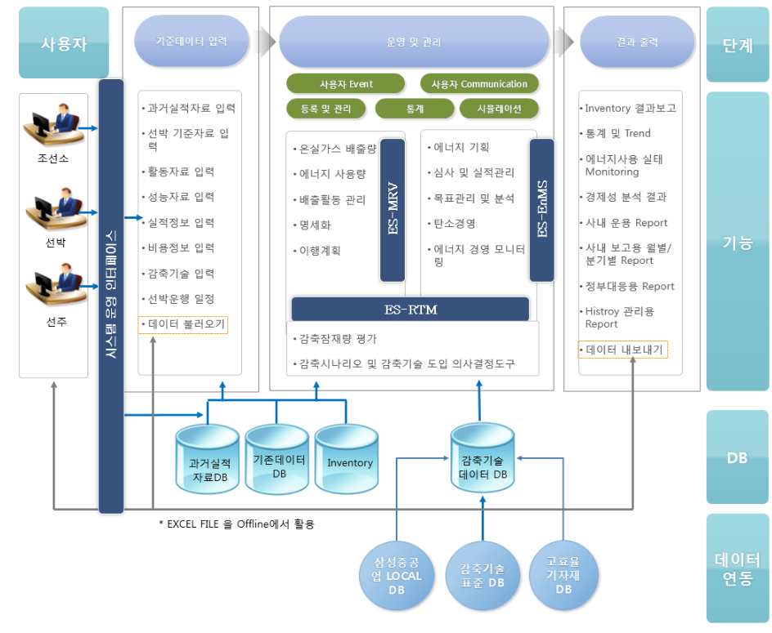
아키텍처
03
업무 Architecture
Illustrative

Slide 8
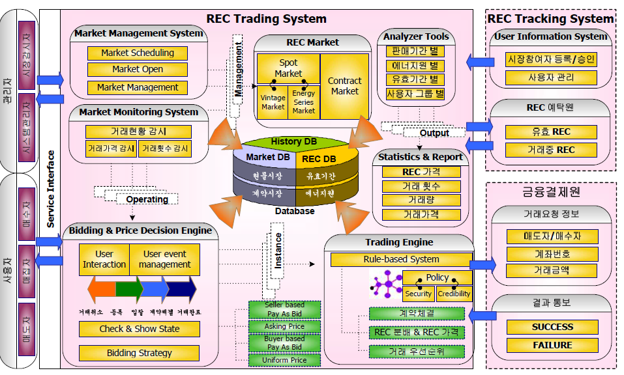
아키텍처
03
기능 Arhitecture
Illustrative

Slide 9

아키텍처
03
S/W Interaction Architecture
다양하고 직관적인 정보제공을 위한 구성 요소 별 상호작용
연계데이터의 효율적인 관리와 확장성 고려
독립적이고 체계화된 데이터 및 프로세스 관리
Layer
Composition
Functional Factor
Presentation
Layer
Operating
Monitoring
Exception
& Outlier
Detection
Information
Alarm
Statistics
& Analysis
Reporting
Management
Configuration
Management
Rule
Definition
Illustrative
Process
Layer
Price Decision
User & Authority
Management
Event
Management
Data
Gathering
Layer
I/F Tools
REC Data
Of KEMCO
User
Event
SMS 문자
세금계산서
발행
IBK 정산
연계모듈
서버
공인
인증서

Slide 10
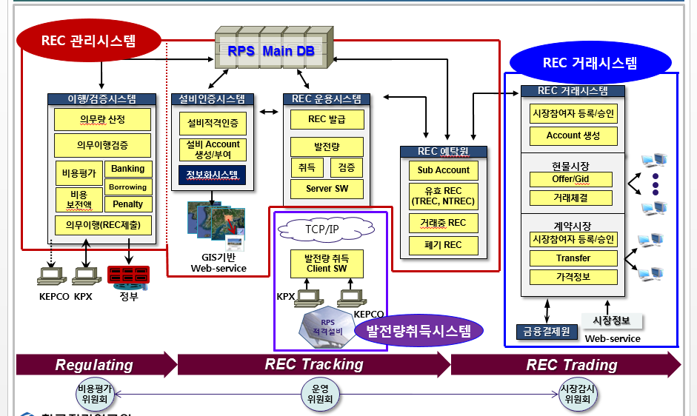
아키텍처
03
시스템 Architecture
Illustrative

Slide 11
아키텍처
03
네트워크 고려사항
CPU, Memory 및 Disk의 확장성이 탁월한 시스템
배치 업무와 온라인 업무의 동시 운용에 최적의 성능을 제공하는 시스템
대용량 데이터의 조회 및 검색 성능이 탁월한 시스템
시스템 장애에 대한 대응 방안이 확고한 시스템
향후 시스템 발전 및 확장 방안이 명료한 시스템
설치 편리성 및 기술 지원 체계가 확보된 시스템
국제/국내 표준을 준수한 시스템
관리 편리성 및 운영이 용이한 시스템
타 시스템과의 연계성 및 보안이 우수한 시스템

Slide 12
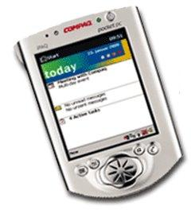


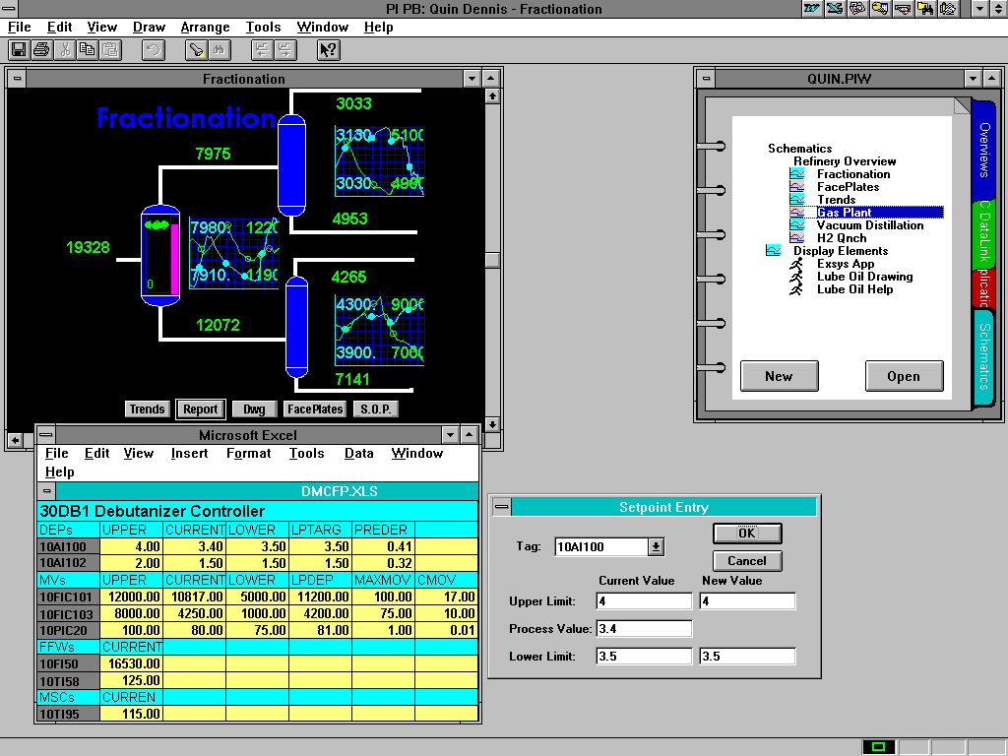
아키텍처
03
네트워크 구성도
Clients (C/S)
PI Mobile
(Mobile Client)
Clients
LAN / WAN
인터넷
PI Home
PI Server
Win Server
Node
DB
Illustrative
Gateway
Legacy

Slide 13
Q&A

